Slide 1

Séminaire Python Partie 1
Présentation générale, exemples d’application, syntaxe spécifique et autre.
Etherpad: Python 1 Sources

Slide 2
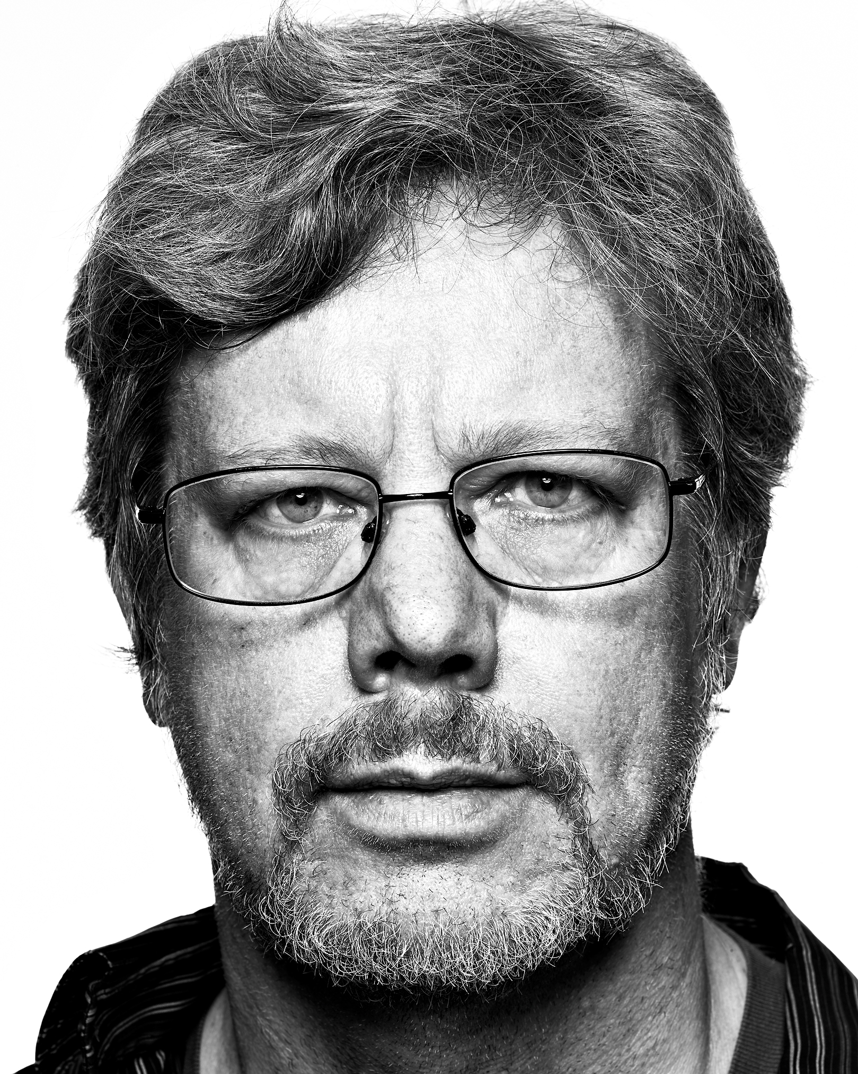
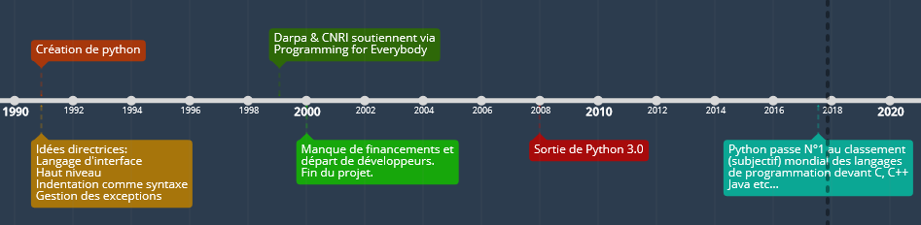
Historique
Notes:
Guido van Rossum

Slide 3
Spécificités:
Portable
Libre, gratuit, Open Source
Interprété
Dynamiquement typé
Grande Compatibilité avec les autres langages
Flexibilité: programmation Fonctionnelle ou Object
Notes:
Fonctionne sur toutes les plateformes et souvent installé de base (linux)
Utilisation sans limite dans des projets commerciaux
Pas compilé (avantage: portabilité, inconvénient: lenteur)
Facilité d’utilisation
Utilisation de librairies C par exemple. Sert pour étendre d’autres programmes complexe parce qu'il s’entend bien avec tout le monde !

Slide 4
Domaines d’utilisation
Domaine | Module /Environnement
la programmation système. | os, sys, signals
le domaine scientifique. | Numpy, Scipy, MathplotLib, TensorFlow (IA)
le secteur industriel. | SimpleParser, Tk, MySql
le Web. | Django, htmllib, BeautifulSoup
Notes:
-TensorFlow dev par Google: python adapté aux IA (python drive GTA5)
-Tkinter sort rapidement des interface graphiques
-Liste exaustive impossible

Slide 5
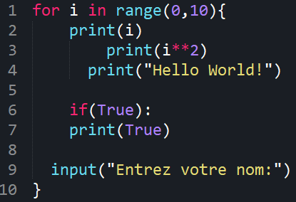
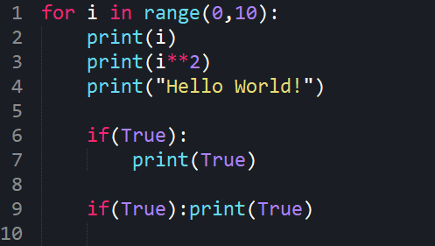
Indentation
Pas bien !
Bien !
Notes:
Pas accolade, deux points, nombre entier de tab, pas mélanger tab et espaces
Indentation automatique sur la plus part de IDE

Slide 6
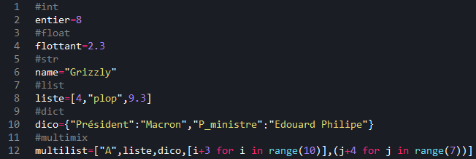
Auto-Typage
Numeriques: int, long, float, complex.
Itérables: str, unicode, basestring, tuple, list, xrange, dict, set, frozenset, file.
Autres: None, type, object, slice, NotImplementedType, bool, exception, fonction, module.
Notes:
23 types différents

Slide 7

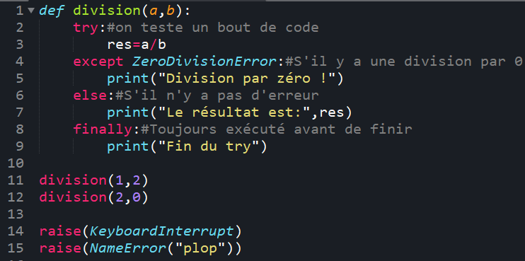
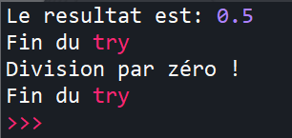
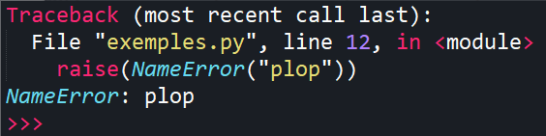
Gestion des exceptions
Notes:
Peut aller bien plus loin, comme tout ce que j’explique.

Slide 8
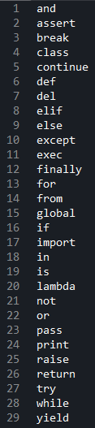
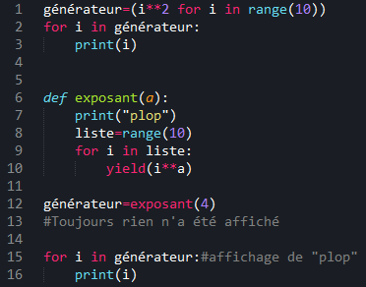
Mots réservés, générateurs.

Slide 9


Intéraction utilisateur: entrées
Classique
Confidentielle
Gestion des périphériques (clavier, souris, joystick) possible par des modules tiers (pygame, Tkinter)

Slide 10
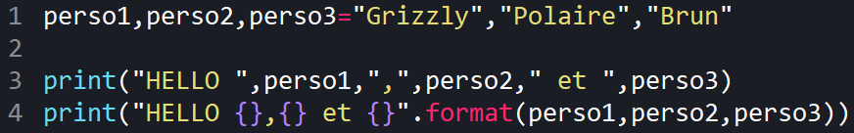


Interaction utilisateur: sortie

Slide 11

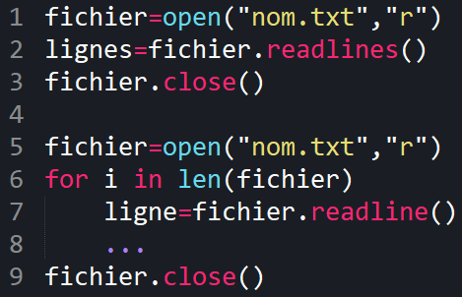
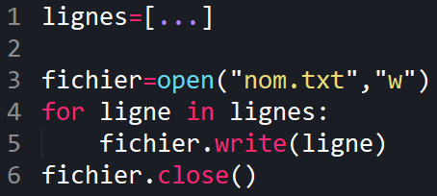
Gestion des fichiers
Lecture
Ecriture
Notes:
Importance de fermer les fichiers sinon problèmes d’accés pour les autres programmes ou même dans le même script.

Slide 12
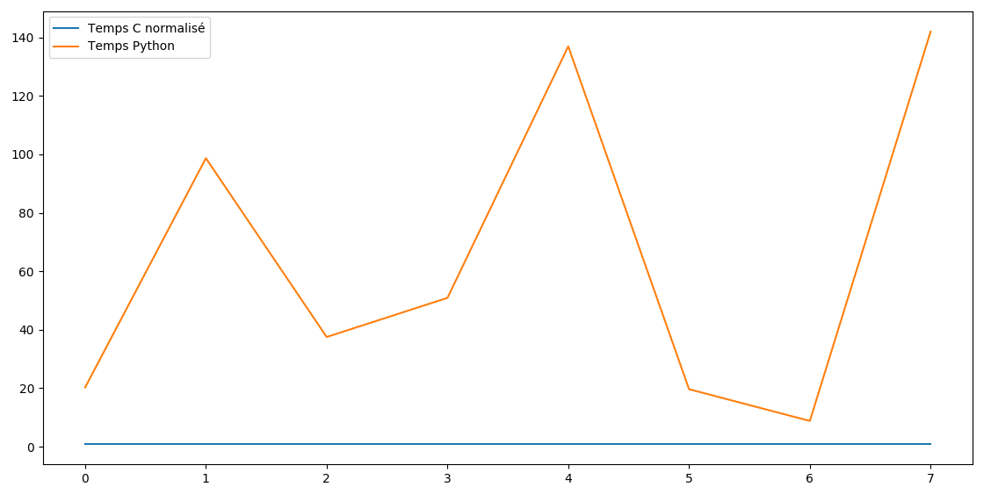
Performances
Informations non confirmées
De 44 (Pypy) à 155-269 (Cpython) fois plus lent que le C++.
Entre Fortran et MATLAB
iteration_pi_sum
recursion_fibonacci
recursion_quicksort
parse_integers
print_to_file
matrix_statistics
matrix_multiply
userfunc_mandelbrot
Notes:
Information à prendre avec des pinces à barbecue !!

Slide 13
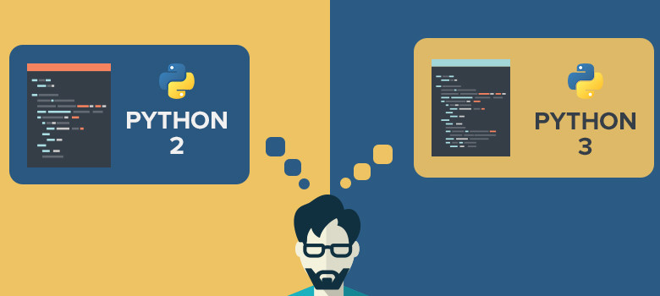
“Python 2.x is legacy, Python 3.x is the present and future of the language”

Slide 14
2.x
3.x
Native sur linux et MacOs
Encore utilisée pour quelques rares modules tiers
Plus simple à apprendre
Majorité des modules déjà converties
Pip installé par défaut
Rend le langage plus clair et propre
  Nom modules:
  ConfigParser → configparser
  Fonctionnalisation: print → print()
  Changement d’objets:
  xrange() → range()
  basestring() → str()
  …
2to3 , 3to2, __Futur__

Slide 15
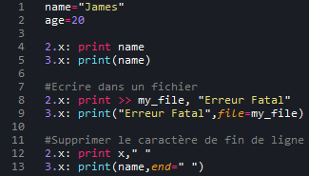

Print en 2.x et 3.x
2.x « print variable » est une instruction
3.x « print(variable) » est une fonction
Notes:
Supprimes les écritures farfelues et les remplaces par des paramètres de print( )

Slide 16
Encodage:
Tout texte utilise un encodage.
96 encodages gérés dans Python via ‘encodings’
Unicode regroupe (presque) tout les caractères.

Slide 17
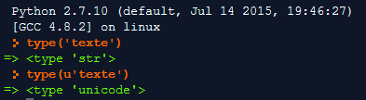
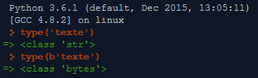
Encodage:
But: manipuler que de l’Unicode
  Par défaut en 3.x
  Spécifié en 2.x
Notes:
Le mot cle ‘u’ disparait en python 3 car l’unicode est l’encodage par défaut.

Slide 18
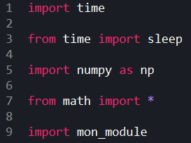
Modules
The Python Standard Library: 308 modules Built-In écrits en C.
Nombreux autres modules plus ou moins utiles.
Notes:
Installation sur le model linux. Pip install module_name

Slide 19
Math
  Pack d’opérations mathématiques
Datetime
  Manipulation de dates
Numpy
  Gestion des tableaux et optimisation de mémoire
Os
  Accède aux commandes et aux variables de l’Os

Slide 20
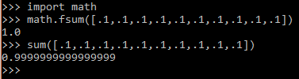
Math
Fournit un complément de mathématiques:
  exp(x)
  log10(x)
  sqrt(x)
  factorial(x)
  gcd(x,y)
  Isclose(x,y,rel_tol,abs_tol)
Notes:
Python n’échappe pas au problème d’arrondi des entiers numérisés

Slide 21
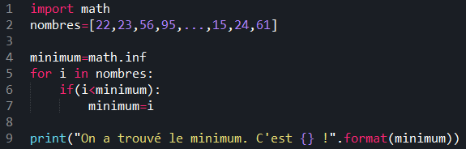
Math
Notes:
Python n’échappe pas au problème d’arrondi des entiers numérisés

Slide 22
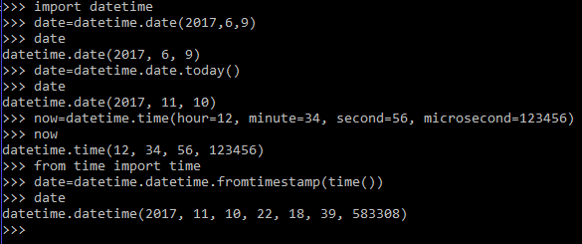
Datetime
Manipule les objets:
  Date
  Time
  Datetime

Slide 23

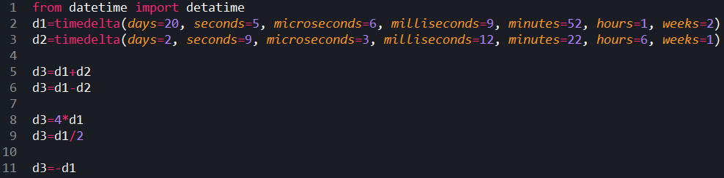
Datetime
timedelta = écart de temps

Slide 24
Numpy
Lib majeur de python créée en 1995
Manipulation de tableaux et de matrices
Algèbre linéaire
Vectorialisation d’opérations

Slide 25
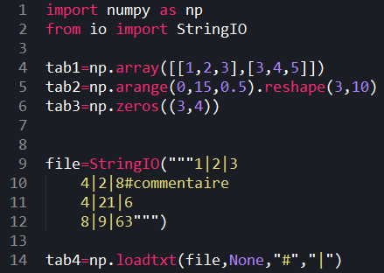
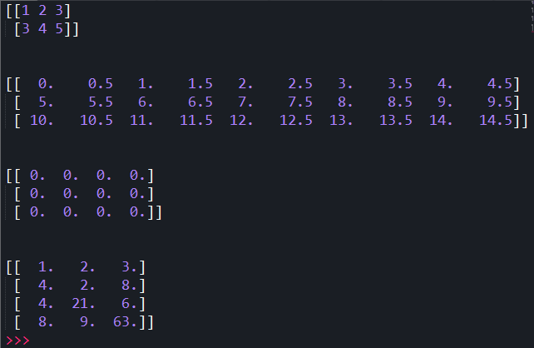
Numpy: Utilisation de tableau
Notes:
-Gestion de la mémoire différente des listes.
-Ramasse miette pour les listes.
-Allocation de tout l’espace pour le tableau sans discontinuité pour plus de rapidité

Slide 26
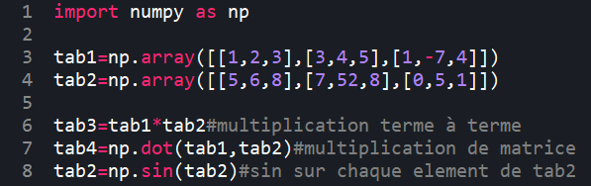
Numpy: opérations sur les tableaux
91 opérations vectorialisées (trigo, somme, différence, exp, complexes…)
A peu près 100 fois plus rapide

Slide 27
Notes:
Tests fait maison donc peu précis. Donne une bonne idée de l’optimisation.

Slide 28
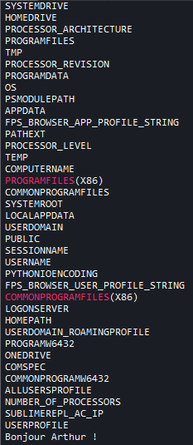
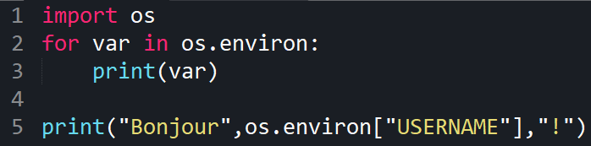
Os
Dans la Python Standard Library: « import os »
Accéder aux variables d’environnement
Notes:
Peut être augmenter par d’autres modules: _winreg_, shutil…

Slide 29
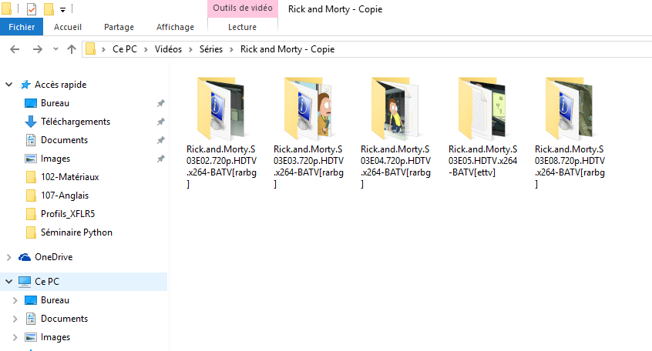
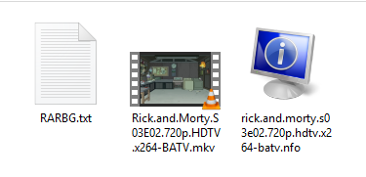
Utilisation pratique: os, shutil, re

Slide 30
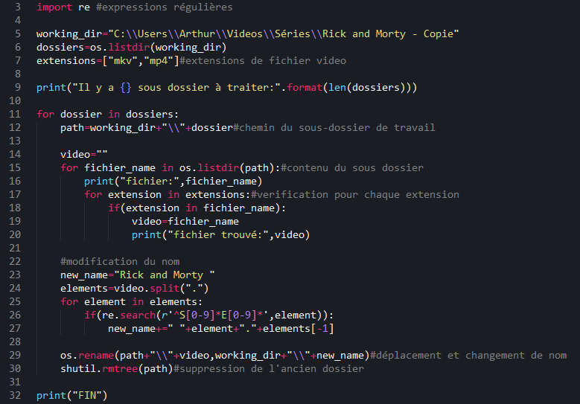

Slide 31
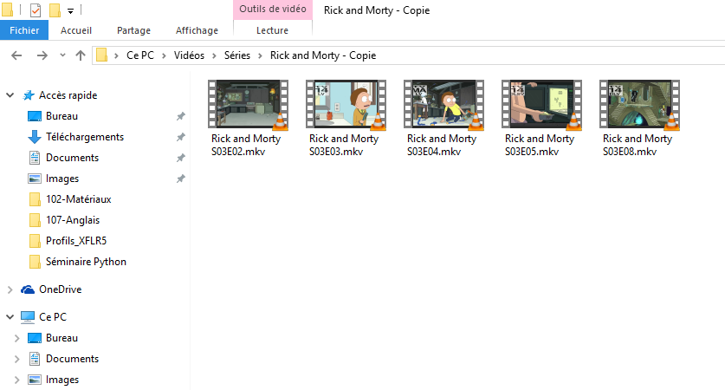
Résultat:

Slide 32
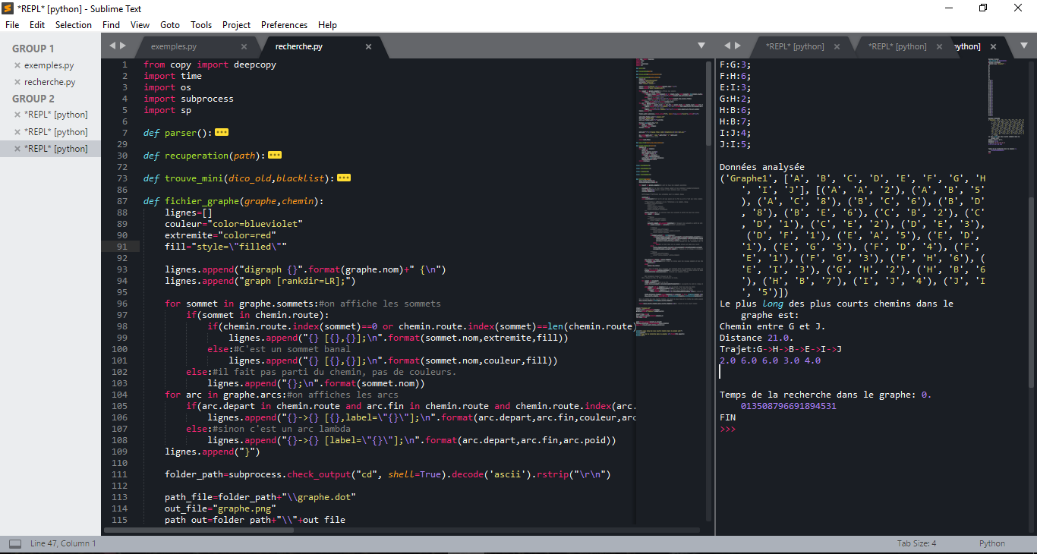
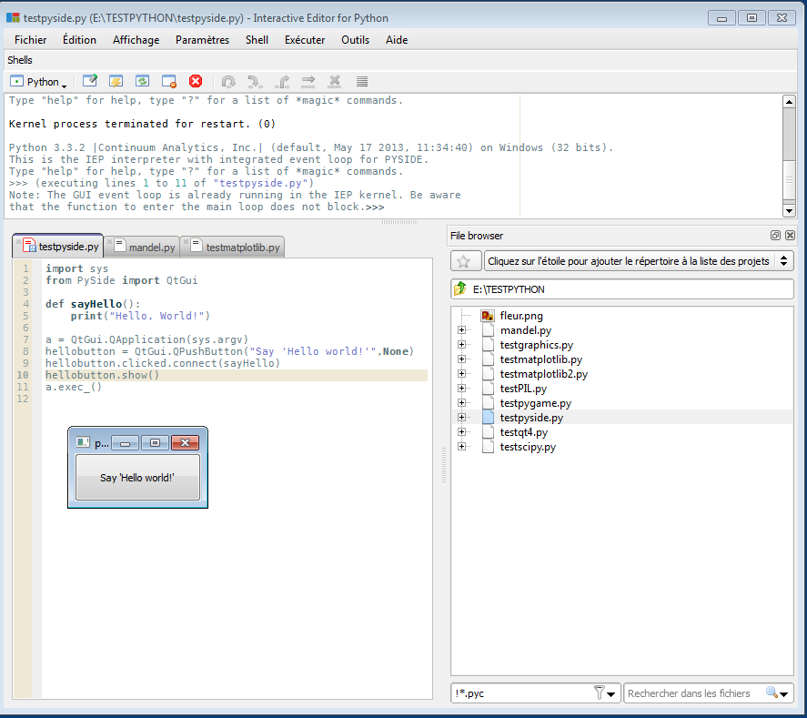
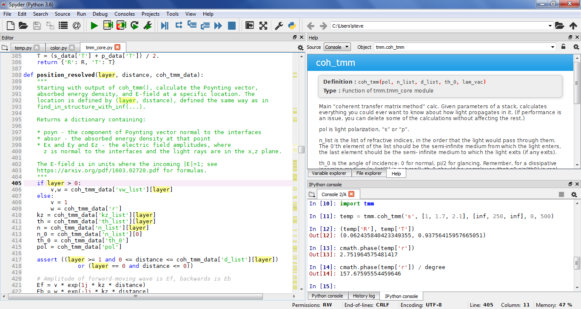
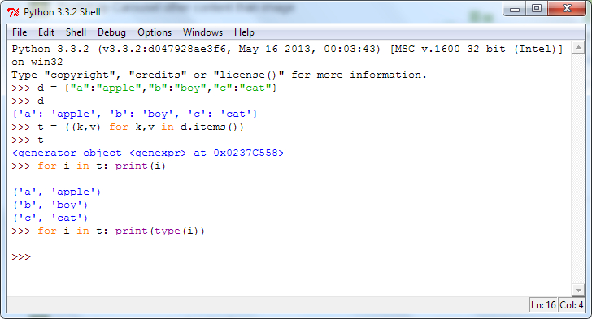
Comment utiliser Python
Sublime Text 3
Principaux IDE:
Pyzo
Spyder
IDLE
Notes:
!! SublimeText est le meilleur éditeur du monde !!

